Slide 1




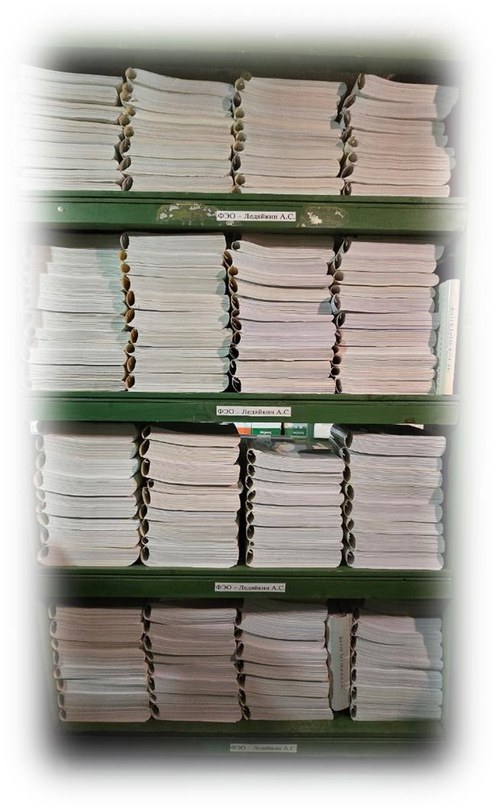




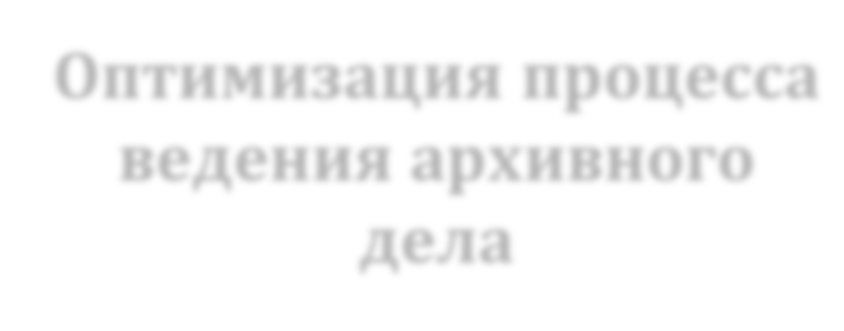


Оптимизация процесса ведения архивного
дела
Докладчик:
Начальник Управления капитального строительства:
Шипунов Павел Александрович

Slide 2
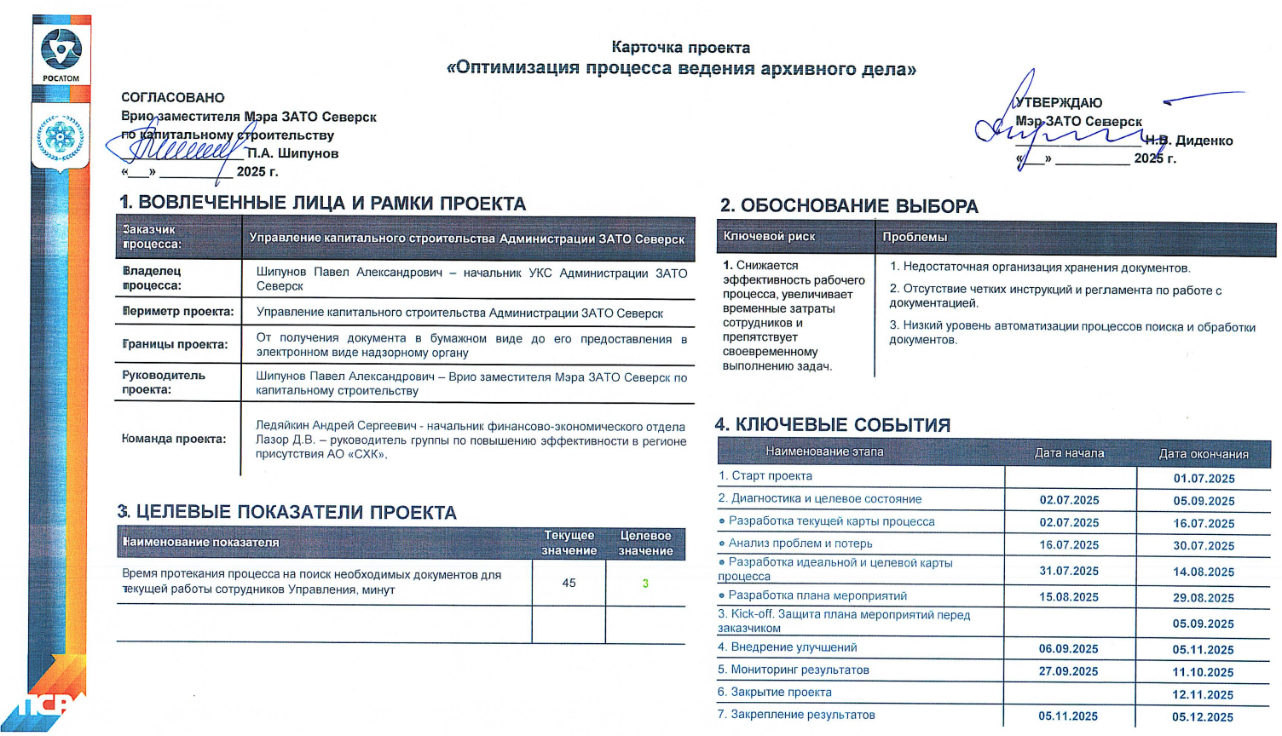

Slide 3


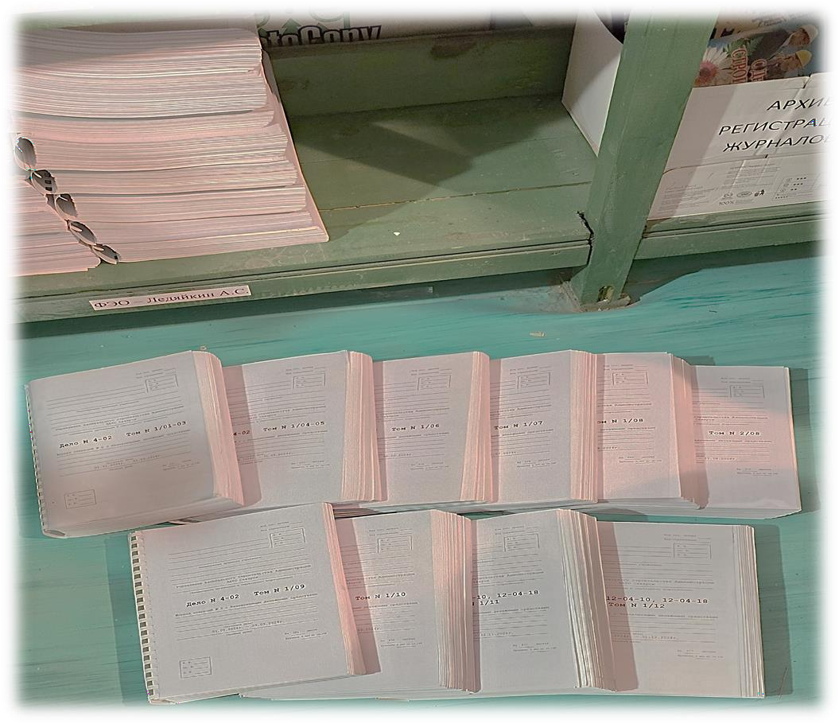







Обоснование выбора:
Цели и плановый эффект:
Проблемы:
Сократить время протекания процесса на поиск необходимых документов
01
Низкий
уровень
Сократить время протекания процесса ответа на запрос
02
Отсутствие
регламента по
автоматизации
процессов
работе с
документацией
03
04
Длительный поиск архивных
документов
Отсутствие резервных копий
документов

Slide 4



Поиск коренных проблем. Метод 5 Почему?
№№ | Проблемы | Коренная проблема
1 | Длительное время уходит на подготовку и определение перечня документов, необходимых для поиска в бумажном архиве | 1. Отсутствует четкая структура классификации документов. 2 Нет понятных инструкций по формированию запросов на поиск документов. 3 Процесс подготовки запроса включает многократные согласования и уточнения, увеличивающие общее время ожидания.
2 | Длительный поиск документов в архиве. | Количество бумажной документации ежегодно увеличивается, занимая всё больше пространства и усложняя управление архивом. 1.1. Несовершенство методов систематизации архивных материалов - неправильное размещение документов: документы часто оказываются расположены вне установленной схемы, что сильно осложняет их последующий поиск. 1.2. Из-за больших объемов бумаги и отсутствия точной индексации поиск конкретного документа превращается в длительный и ресурсоемкий процесс. 2. Фрагментарность каталогов и используемых для ориентации в документах. 3. Высокая загруженность сотрудников, выполняющих поисковую работу.
3 | Излишние манипуляции с документами. | Для предоставления ответа на запрос необходимо сделать копию запрашиваемых документов, что приводит к необходимости постоянного выполнения некоторых манипуляций с документами в архиве (расшивка, сканирование, последующее сшивание) - это занимает много времени и сил сотрудников, ухудшая показатели эффективности работы.

Slide 5
Поиск коренных проблем. Метод 5 Почему?
№№ | Проблемы | Коренная проблема
4 | Процесс протекает на разных этажах. | Архивное помещение расположено в труднодоступном месте (цокольный этаж, конец коридора), что вынуждает сотрудников совершать дополнительные перемещения для поиска и отбора необходимых документов. Это создает дополнительную физическую нагрузку и увеличивает временные издержки, негативно влияя на производительность труда.
5 | Отсутствует закрепленный сотрудник за ведение архивного дела. | Из начально не была выделена штатная единица архиватора по ведению архива. 2. Не была закреплена функция за ведением архивного дела ни за одним сотрудником (каждый сотрудник должен был формировать документы по объекту самостоятельно)

Slide 6
























































Карта текущего состояния
Поступление
документа
5
Физические
действия
Физические
действия
Запрос (Прокуратура)
ЭДО
ЭДО
Физические
действия
8
…
После обработки информации, документы
накапливаются
для подшивки
1 минута
(в течении 1 – 10
месяцев)
Брошюрование
документов
30 минут на 1 том
Складирование
подшитых документов в архив по годам
5 минут
Запрос
(Прокуратура
(межведомствен
ный запрос))
Поступление
запроса
начальнику УКС
8 часов
Делегирование запроса
начальнику
отдела
4 часа
Сотруднику УКС
поступил
документ на бумажном носителе
1
2
3
3
Физические действия
3
Физические
действия
Физические
действия
ЭДО
ЭДО
Отчёт 1 С
Поступление задачи по сбору информации для подготовки ответа в структурные подразделения (например, СДО,
ПТО, ОПиПП, ФЭО)
4 часа
Подготовка
списка для поиска
документов в архив
2 часа
4
Поиск документов в архиве
4 часа
Расшивание
найденных
документов/скани- рование/сшивание
2 часа
Возврат
документов в архив
30 минут
4
Формирование пакета документов
в сетевой папке
для подготовки ответа на запрос
12 минут
ИТОГО – ВПП (25 ч. 18 мин.)
Обозначения: 1 -проблемы,
- накопления
Проблемы
Длительное время уходит на подготовку и определение перечня документов, необходимых для поиска в бумажном архиве.
Длительный поиск документов в архиве.
Излишние манипуляции с документами.
Процесс протекает на разных этажах.
Отсутствует закрепленный сотрудник за ведение архивного дела.

Slide 7
































Карта целевого состояния
Прием нового сотрудника на работу
3
4
Физические 8
Физические
действия
Физические
действия
Физические действия
Физические
действия
действия
Ознакомление нового сотрудника УКС с
регламентом работы по ведению архивного дела в
электронном виде
Сотруднику УКС поступил
документ на
бумажном носителе
Сканирование документа.
Формирование
электронной
папки на сервере.
Сохранение
документов в
электронном виде 15 минут
После обработки информации, документы
накапливаются для подшивки 1 минута
(в течении 1 – 10
месяцев)
Брошюрование документов
30 минут на 1 том
Складирование
подшитых документов в архив по годам
5 минут
1
2
Запрос
(Прокуратура)
ЭДО
ЭДО
ЭДО
Отчёт 1 С
ЭДО
Запрос
(Прокуратура
(межведомственн ый запрос))
Поступление
запроса начальнику УКС 8 часов
Делегирование
запроса начальнику
отдела
4 часа
Поступление задачи по сбору информации для подготовки ответа в структурные подразделения (например, СДО, ПТО, ОПиПП, ФЭО)
4 часа
Подготовка перечня для поиска
документов в
архив
1 минута
Cбор информации из электронного
архива для подготовки ответа на запрос
20 минут
ИТОГО – ВПП (17 ч. 12 мин.)

Slide 8



План мероприятий

Slide 9
План мероприятий

Slide 10


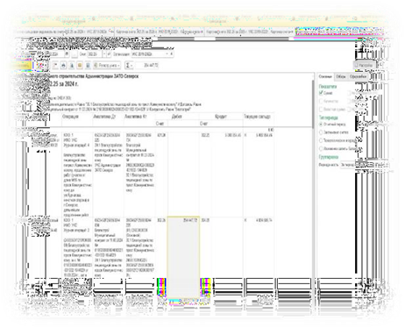
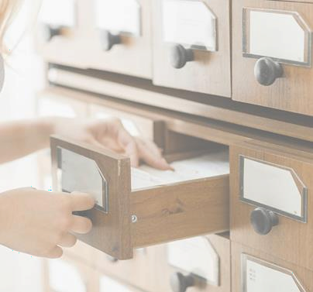



Итоги реализации
Время протекания процесса на поиск
необходимых документов,
Время протекания процесса ответа на запрос на примере прокуратуры , час
в 15
в 1.5
раза
раз

